Slide 1
Радиационно-индуцированные превращения изолированных молекул бензола в матрицах твёрдых благородных газов
Московский государственный университет имени М.В. Ломоносова
Химический факультет
Кафедра электрохимии
Лаборатория химии высоких энергий
Лукьянова М. А.
Дипломная работа
Научный руководитель:
к.х.н., с.н.с. Саночкина Е. В.
Москва, 2018

Slide 2
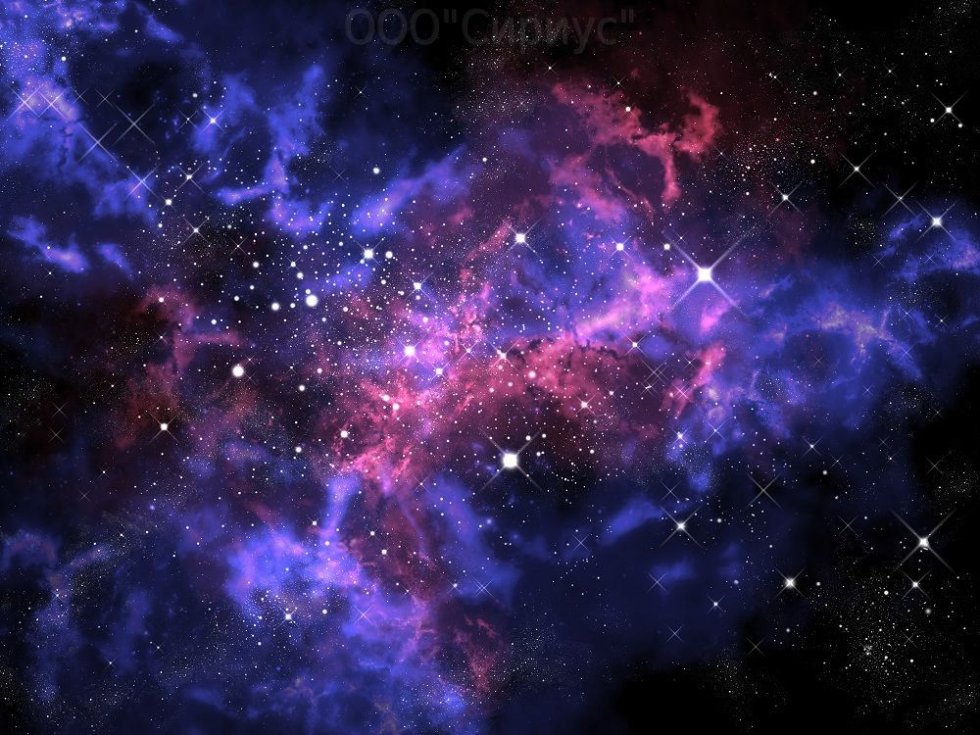

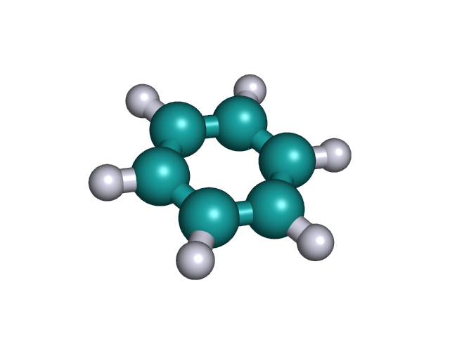


Полициклические ароматические углеводороды
ПАУ обнаружены в межзвёздном пространстве. Вероятно, что ключевыми интермедиатами в их образовании являются C6H5, C6H5⁺, C6H7⁺
При фотолизе бензола происходит изомеризация
Бензол считается радиационно-стойким (G(H2) = 0.04 молек. / 100 эВ)

Slide 3
Основные задачи
определение состава радикальных и молекулярных продуктов радиолиза бензола в матрицах твёрдых благородных газов
установление основных каналов радиационно-химических превращений молекул бензола в матрицах
выявление влияния характеристик инертной матрицы на эффективность и механизм радиолиза бензола
установление влияния изотопозамещения на основные каналы радиационно-химических превращений бензола в условиях матричной изоляции

Slide 4
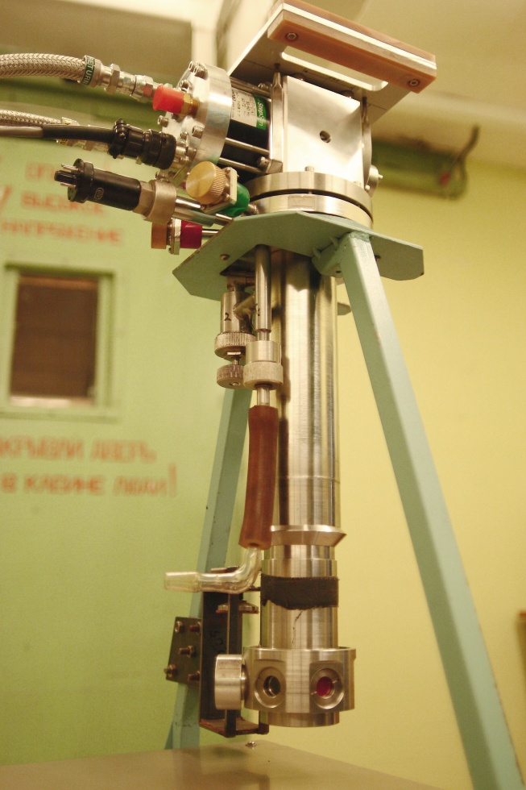
Методика эксперимента
Приготовление газовой смеси*
бензол/Ng 1:1000
Осаждение смеси на охлаждаемую KBr подложку
Регистрация ИК спектров при 6 K
Облучение рентгеновским излучением при 6 K
бензол C6H6, C6D6
Ng: Ar, Kr, Xe
* Вед. инж. И.В. Тюльпина

Slide 5
ИК-спектр осаждённого образца
C6H6/Ar 1:1000

Slide 6
Расходование бензола при радиолизе

Slide 7
Расходование бензола при радиолизе
Ar G(-C6H6) = 2.6 молек. / 100 эВ
Kr G(-C6H6) = 0.4 молек. / 100 эВ
Xe G(-C6H6) = 0.4 молек. / 100 эВ

Slide 8
Основные продукты радиолиза
C6H6/Ar 1:1000
C6H6/Kr 1:1000
В результате радиолиза образцов C6H6/Ng в ИК-спектрах появляются новые полосы поглощения
Основными продуктами являются фульвен и фенильный радикал

Slide 9
Накопление основных продуктов радиолиза
C6H6/Ar 1:1000
C6H6/Kr 1:1000
C6H6/Xe 1:1000

Slide 10
Вторичные продукты радиолиза
В результате облучения образцов C6H6/Ng в ИК-спектрах появляются полосы поглощения (наиболее интенсивные около 3300 см⁻¹), соответствующие гексадиен-1,3-ину-5

Slide 11
Расходование C6D6 при радиолизе
Ar G(-C6D6) = 1.5 молек. / 100 эВ
Kr G(-C6D6) = 0.3 молек. / 100 эВ
Xe G(-C6D6) = 0.3 молек. / 100 эВ

Slide 12
Фотолиз (254 нм) системы C6D6/Ar
Фульвен
Бензол Дьюара
Бензвален

Slide 13
Возможный механизм радиолиза
Ng ⇝ Ng^{+·}, e⁻, Ng*
Ng^{+·} + C6H6 → C6H6^{+·} + Ng
Ng* + C6H6 → C6H6* + Ng
C6H6^{+·} + e⁻ → C6H6* (Sn, Tn)
Аргон: G(-C6H6) = 2.6 молек./100 эВ (сравнимо с алканами)
C6H6* (S1, Sn?) → (+другие изомеры?)
С6H6* (Tn) → C6H5· + H·
фульвен
Ксенон: G(-C6H6) = 0.4 молек./ 100 эВ
C6H6* (S1, Sn?) → C6H6 (S0) + hν, kT (эффективная электронная релаксация вследствие высокой поляризуемости окружения)
C6H6* (S1, Sn?) → C6H6 (Tn) (эффективная ИКК из-за эффекта тяжёлого атома)
C6H6* (S1, Sn?) → фульвен (+другие изомеры?)
С6H6* (Tn) → C6H5· + H·

Slide 14
Результаты и выводы
Показано, что бензол и бензол-𝑑₆ эффективно разлагаются в матрицах твёрдых благородных газовпри температуре 6 К. При этом радиационно-химический выход разложения бензола в матрице аргона значительно выше, чем в матрицах криптона и ксенона.
Определён состав основных первичных продуктов радиолиза бензола и бензола-𝑑₆ (фульвен и фенильный радикал) в матрицах благородных газов, предложена схема их образования. Состав продуктов принципиально отличается от состава продуктов, образующихся при фотолизе бензола.
Установлено, что дейтерирование не оказывает существенного влияния на соотношение основных каналов радиолиза бензола. Впервые получены ИК-спектроскопические характеристики дейтерированных изомеров бензола (фульвена-𝑑₆, бензвалена-𝑑₆, бензола Дьюара-𝑑₆).
Показано, что матрица оказывает сильное влияние на соотношение каналов радиолиза изолированных молекул бензола: при переходе от матрицы аргона к матрице ксенона резко увеличивается относительный вклад канала радиационно-индуцированного распада бензола на атом водорода и фенильный радикал.
Зафиксировано образование молекул с открытой цепью (цис- и транс-гексадиен-1,3-ина-5) непосредственно при радиолизе бензола в матрицах твердых инертных газов. Предложены возможные механизмы их образования.

Slide 15
Спасибо за внимание!

Slide 16
Вторичные продукты радиолиза
C6H6/Ar 1:1000
C6H6/Xe 1:1000

Slide 17
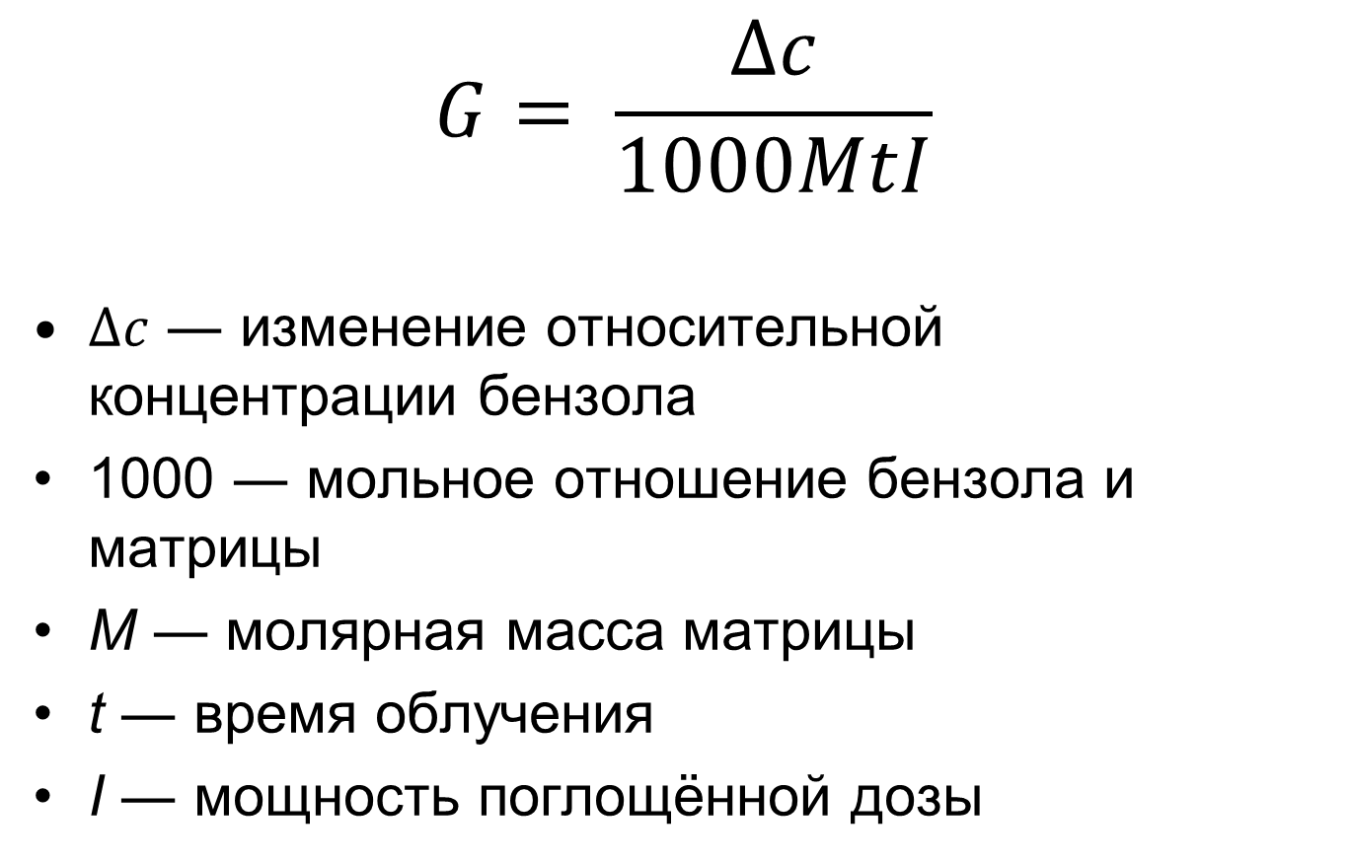
Определение выходов расходования
$$G= \frac{∆c}{1000MtI}$$
$∆c$ ― изменение относительной концентрации бензола
1000 ― мольное отношение бензола и матрицы
M ― молярная масса матрицы
t ― время облучения
I ― мощность поглощённой дозы

